Slide 1
¿Qué es Storytelling?

Slide 2
¿Qué es Storytelling?
Es el arte de contar una historia.

Slide 3
Storytelling en Data Science

Slide 4
Storytelling en Data Science
Data Storytelling cuenta una historia a través de datos.

Slide 5


Slide 7
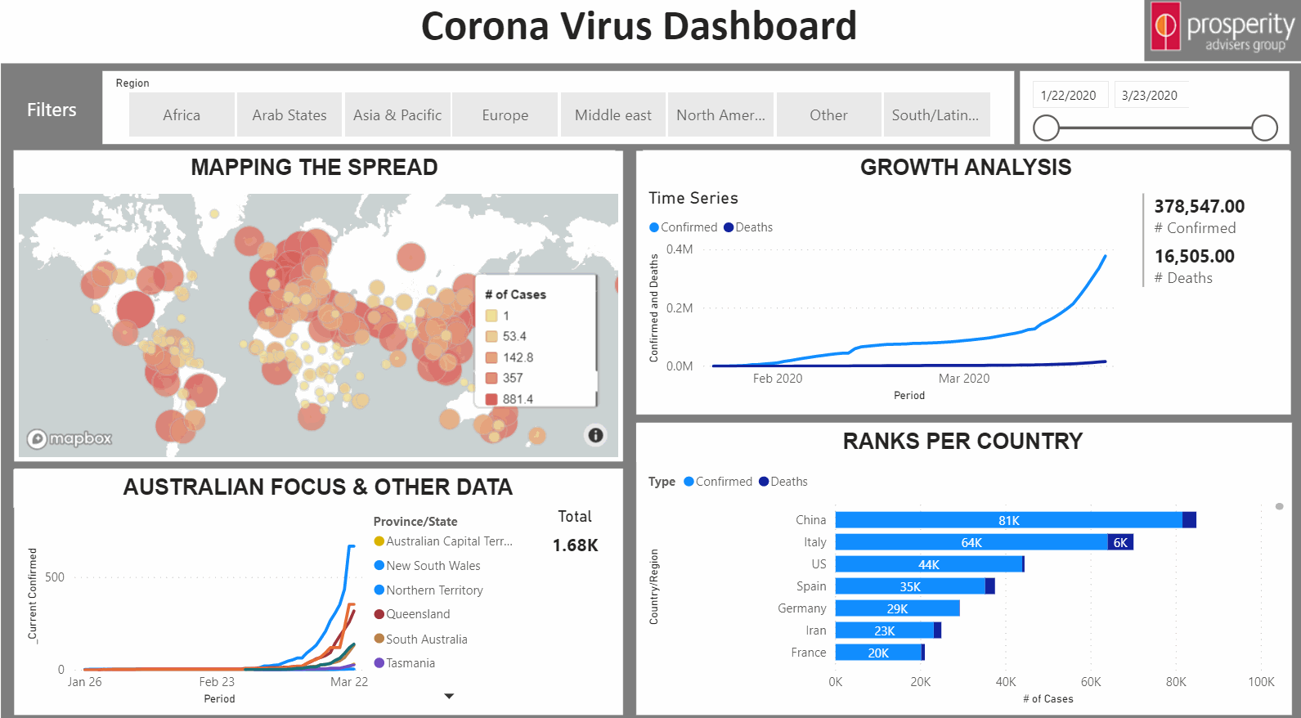
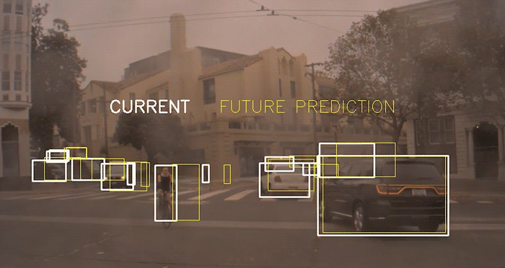
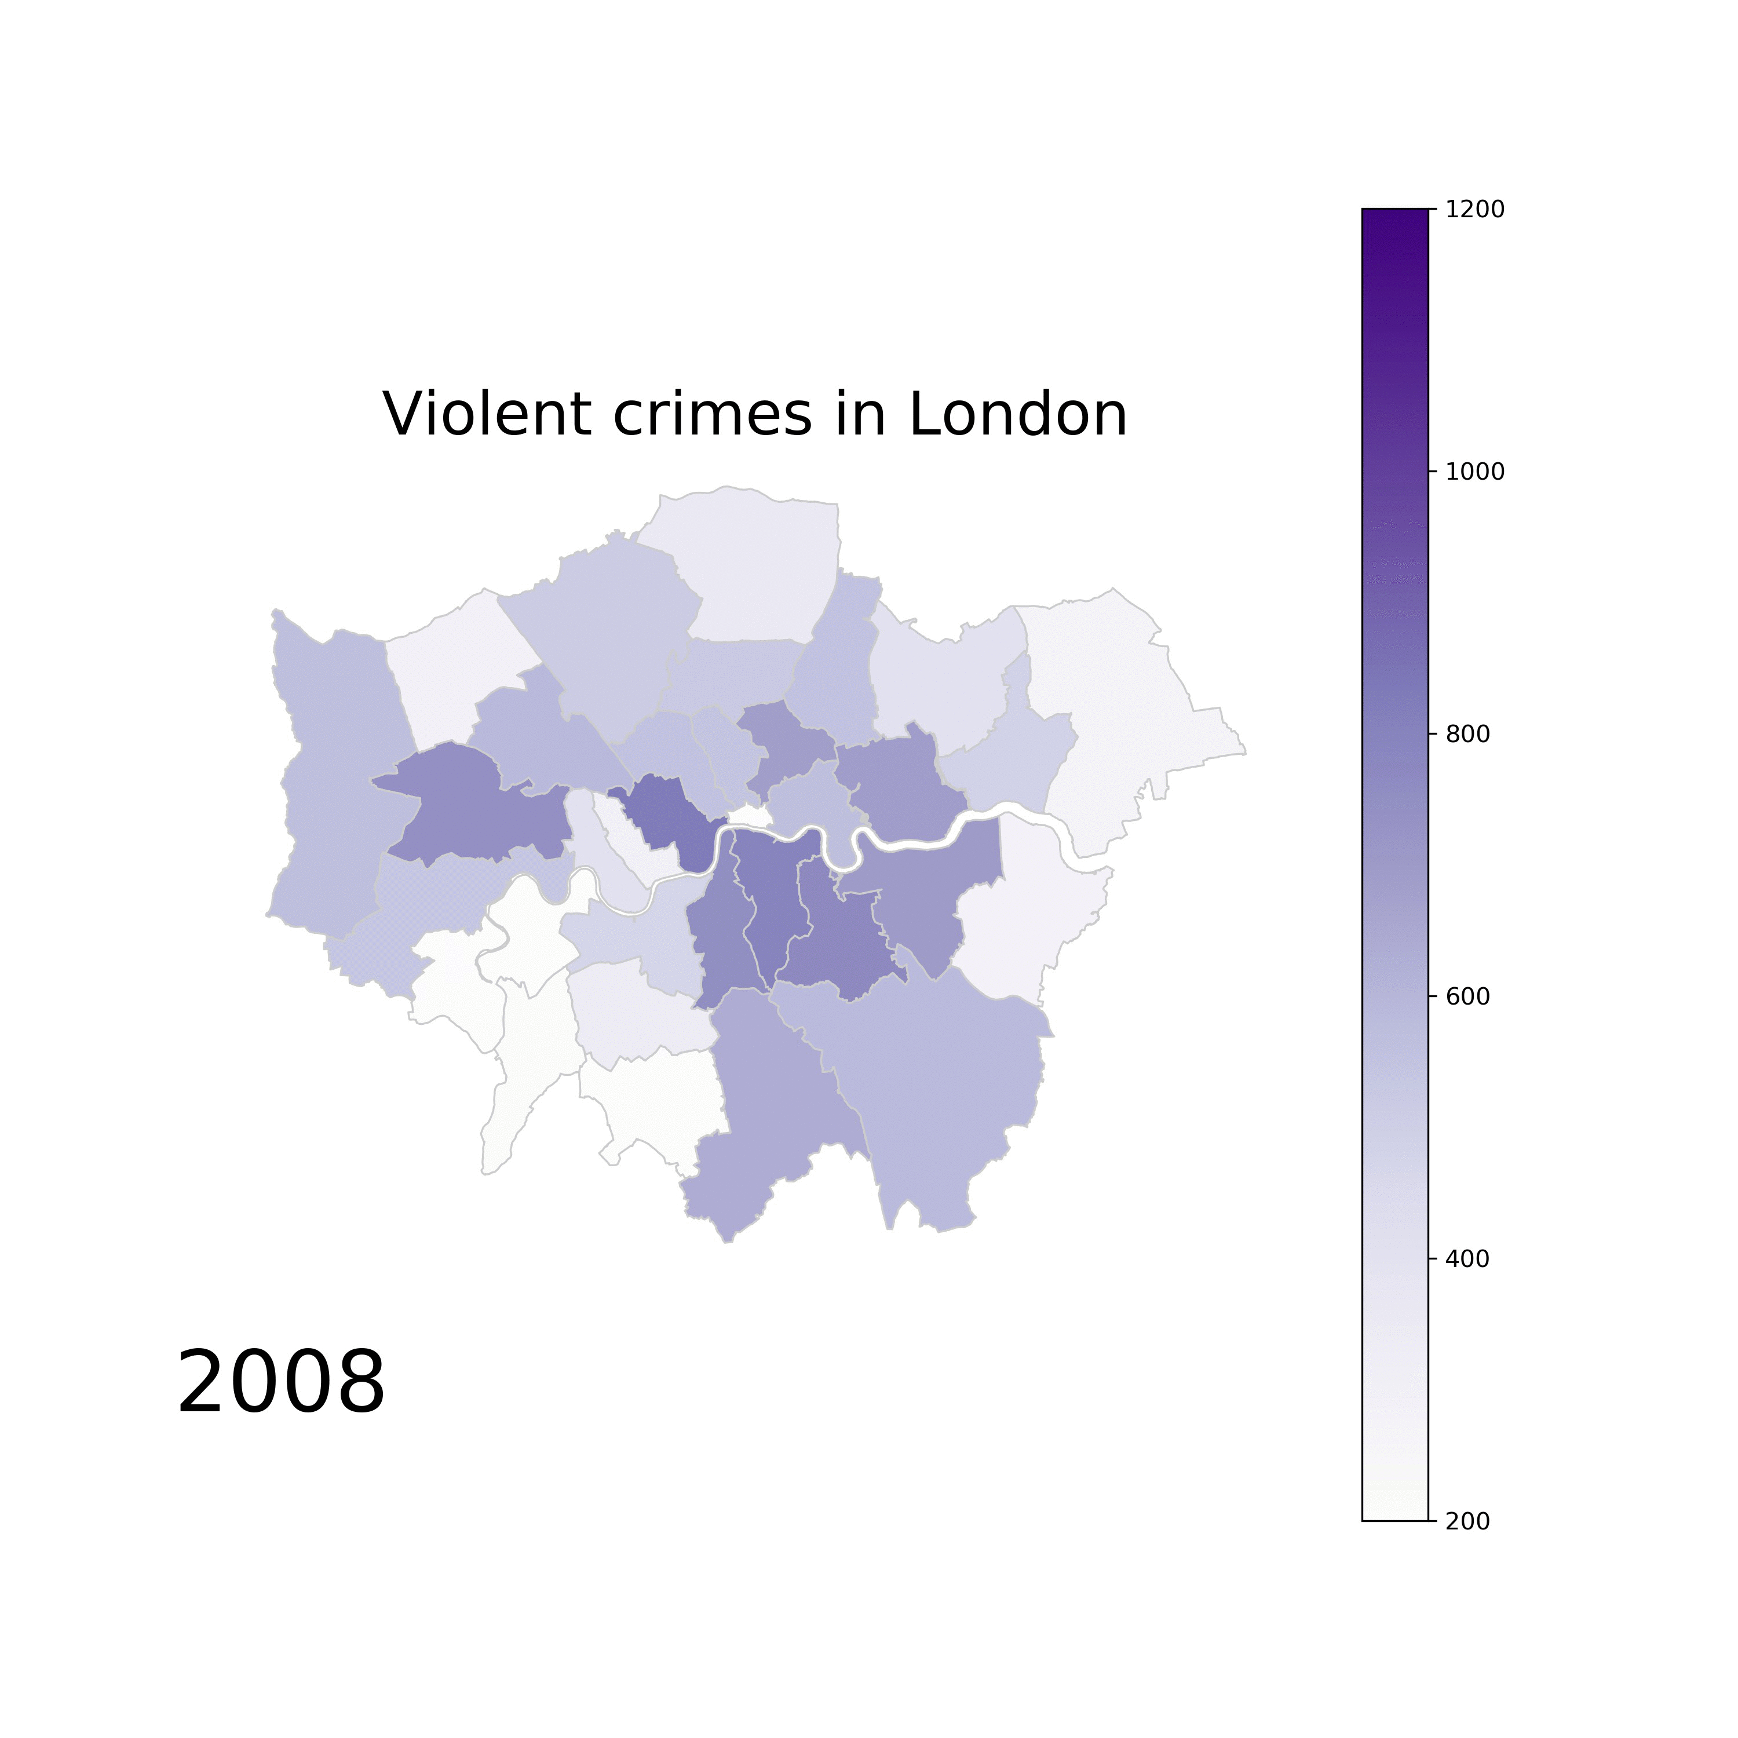
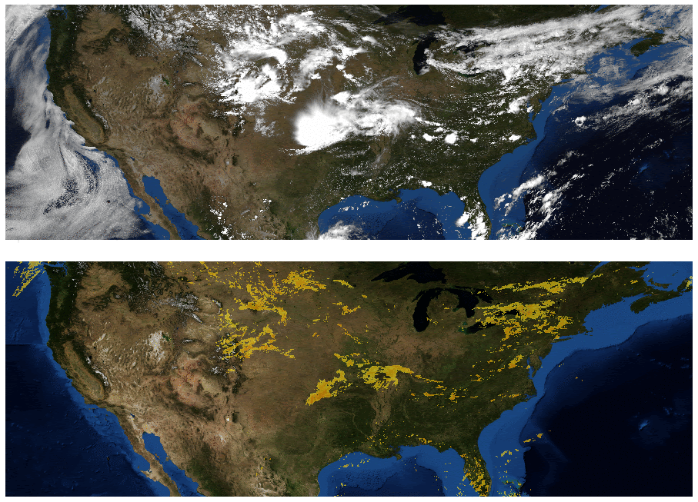

Slide 8
Ejemplos

Slide 9


¿Es un buen Data Story?
Notes:
Left: Europe, Africa and Asia map created in 1459.
Right: The Salviati Planisphere, created in 1525.

Slide 10
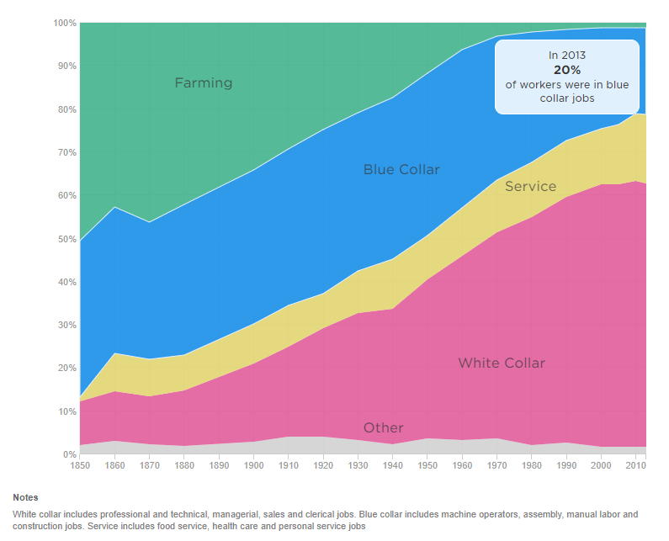
¿Es un buen Data Story?

Slide 11
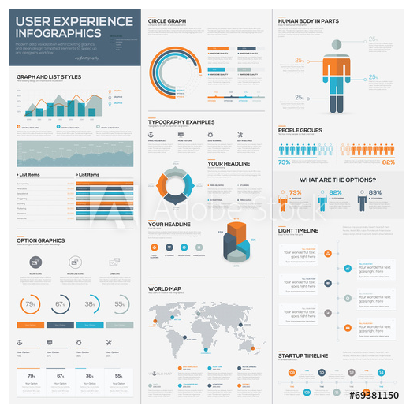
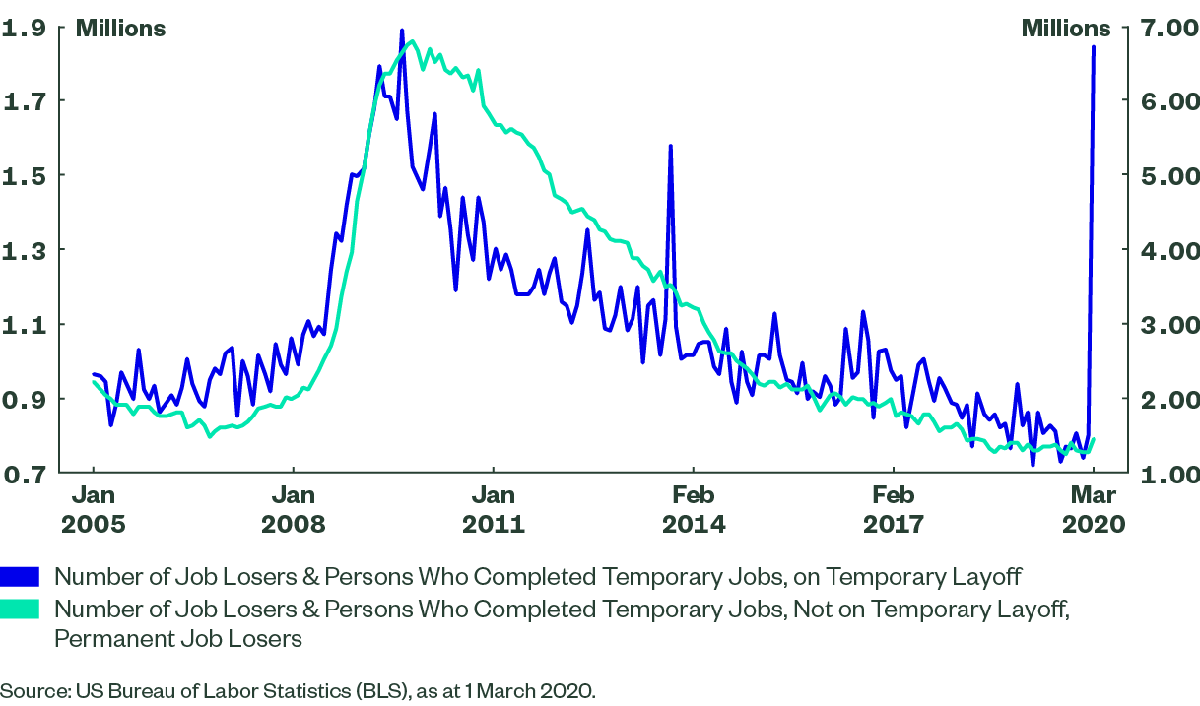
Insight/Report
Notes:
Un insight es una sola imagen de la que se puede obtener más conclusiones de las que la propia imagen contiene.
La diferencia con la diapositiva de los mapas, es que en los mapas no se provee ningún tipo de legenda ofreciendo información sino somos nosotros en todo momento quienes estamos ofreciendo información.

Slide 12
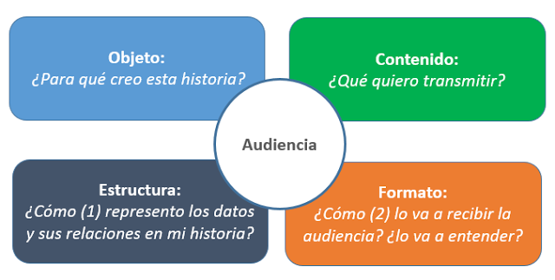
Storytelling: preguntas a realizarse
Notes:
Left: Europe, Africa and Asia map created in 1459.
Right: The Salviati Planisphere, created in 1525.

Slide 13
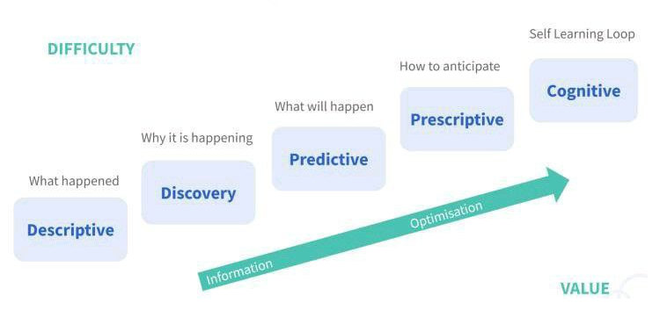
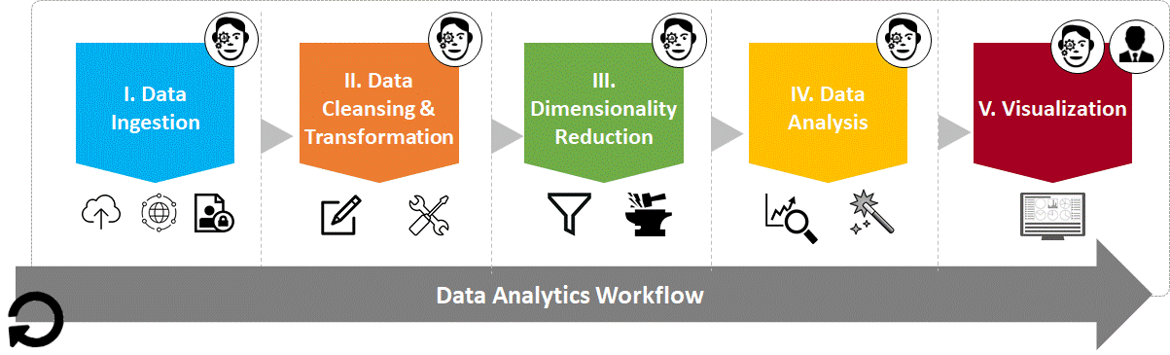
Data Analysis: Fases
Notes:
Left: Europe, Africa and Asia map created in 1459.
Right: The Salviati Planisphere, created in 1525.

Slide 14
Storytelling: cinco ideas principales
Entender el contexto
Elegir la forma adecuada de visualización
Elimina el desorden
Centra la atención donde quieras
Piensa como un diseñador
Notes:
Left: Europe, Africa and Asia map created in 1459.
Right: The Salviati Planisphere, created in 1525.

Slide 15
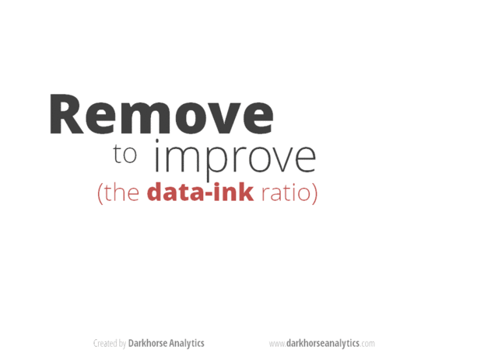
Data Story: Estrategias de visualización

Slide 16
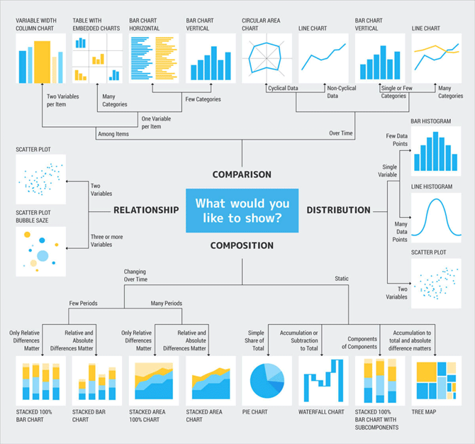
Data Story: Elegir la gráfica adecuada

Slide 17
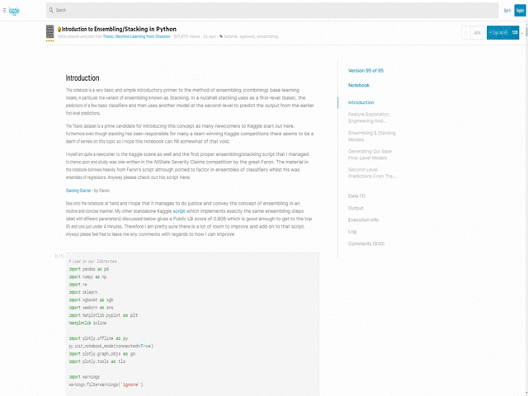
Data Story: Estructura del documento
Introducción al problema (a quién va dirigido)
Cuerpo del mensaje (con código si existe)
Resultados
Conclusión (qué decisiones se han de tomar)
Anexos (datos, referencias, etc)

Slide 18
Herramientas

Slide 19
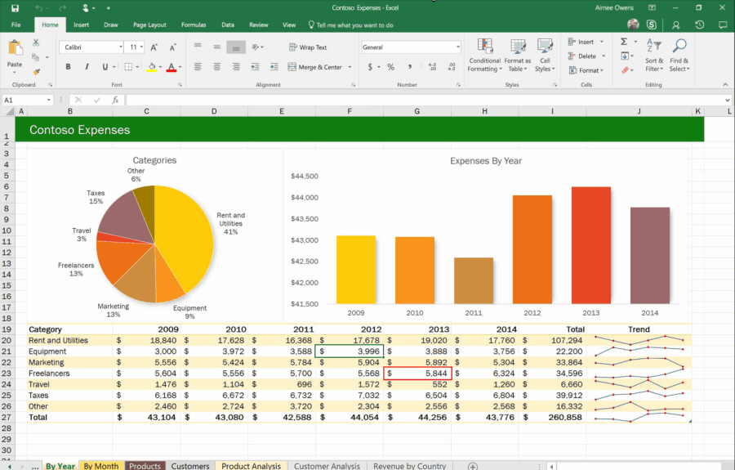
Data Story: Excel
Corta curva de aprendizaje.
Ampliamente utilizado en la industria mundial.

Slide 20
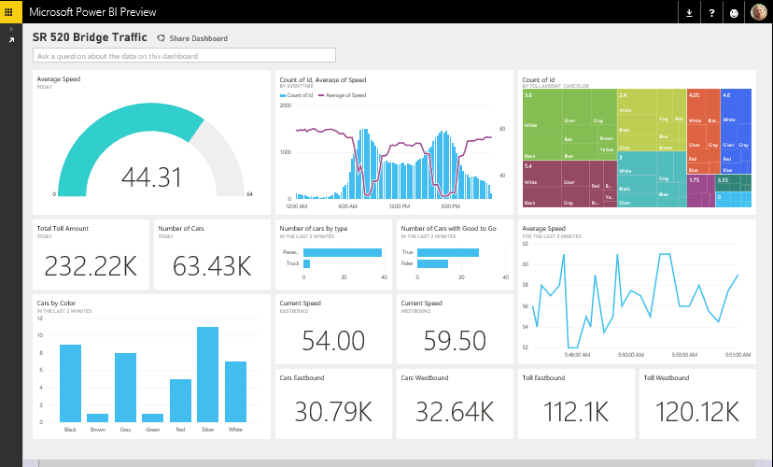
Data Story: PowerBI
Corta curva de aprendizaje ya que se parece a Excel.
Soporte usando R para hacer presentaciones más avanzadas.

Slide 21
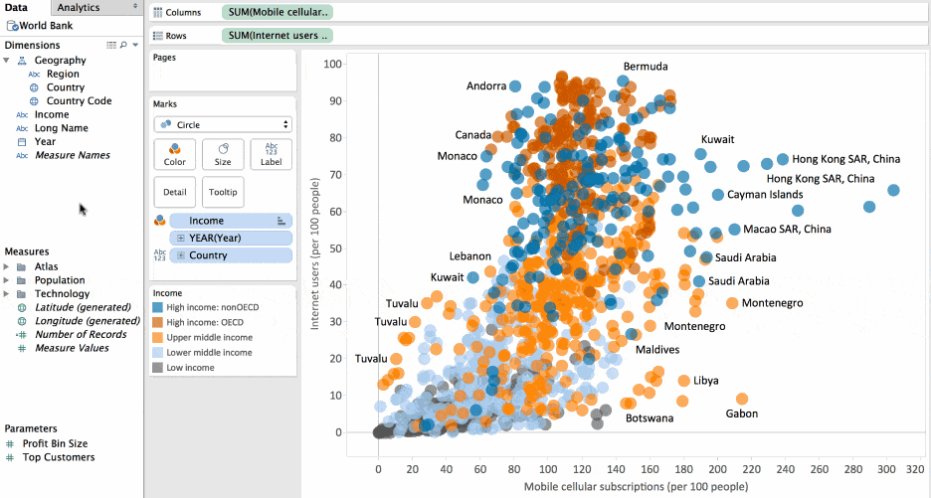
Data Story: Tableau
Comunidad muy activa que provee ejemplos y tutoriales.
Tiene actualizaciones con nuevos contenidos frecuentemente.

Slide 22
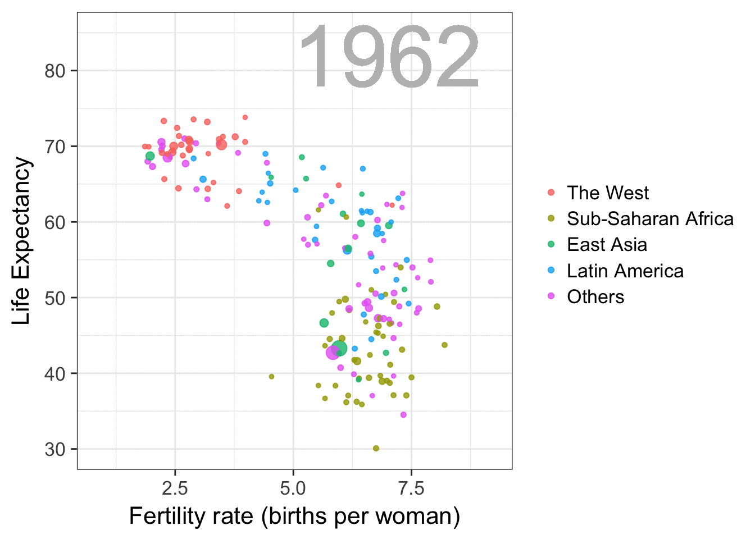
Data Story: R
Lenguaje de programación cada vez más demandado para los trabajos avanzados de visualización de datos.
Comunidad top.

Slide 23
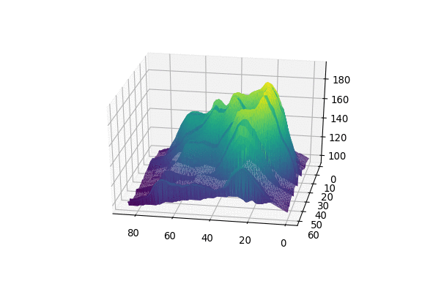
Data Story: Python
Lenguaje de programación más demandado en el mundo.
Comunidad top.
Multitud de librerías de visualización.

Slide 24
Storytelling: Referencias
https://empresas.blogthinkbig.com/data-storytelling-dale-voz-tus-datos/
https://www.finereport.com/en/data-visualization/best-data-visualization-software-free-and-commercial.html
https://www.npr.org/sections/money/2015/05/18/404991483/how-machines-destroy-and-create-jobs-in-4-graphs?live=1?live=1&t=1590618290473
https://covidly.com/graph

Slide 25
¡Gracias!

